Slide 1
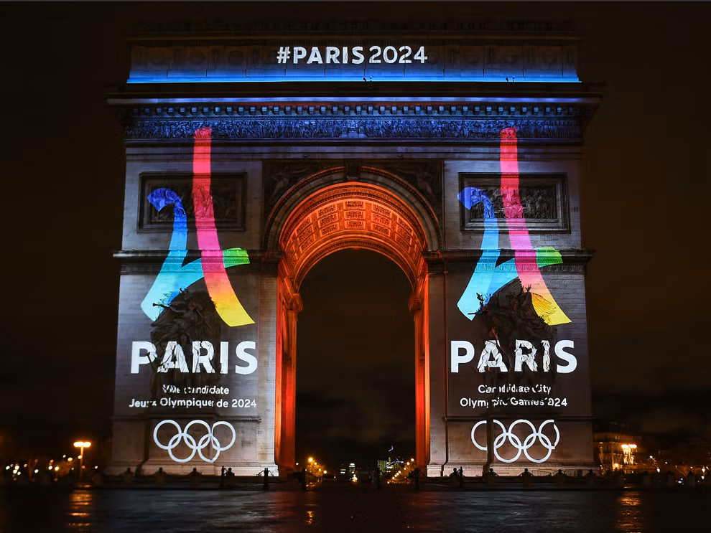

Prédiction des médaillés des prochains JO
Stephane DURIG

Slide 2

Professionnel du marketing
Customer Persona
Objectifs :
Cibler les athlètes les plus performants pour les campagnes promotionnelles.
Maximiser la visibilité de la marque grâce aux athlètes médiatisés.
Défis :
Sélectionner les bons athlètes et les bons moments pour la promotion.
Assurer une cohérence entre la marque et les valeurs des athlètes.

Slide 3

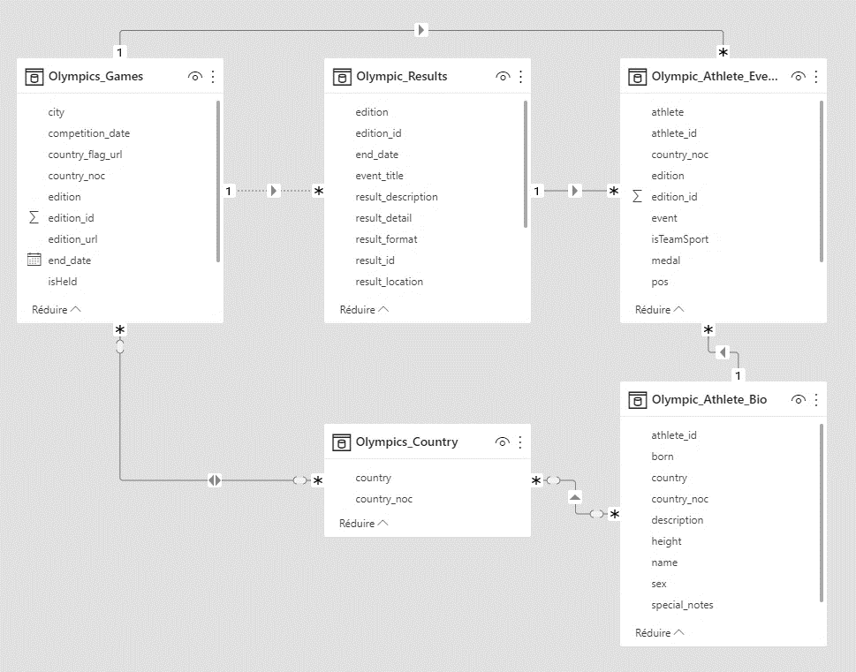
Data sources Schéma relationnel

Slide 4


Data cleaning / choix modélisation
1 fichier :
31 colonnes
315 000 lignes
12 % de valeurs manquantes

Slide 5
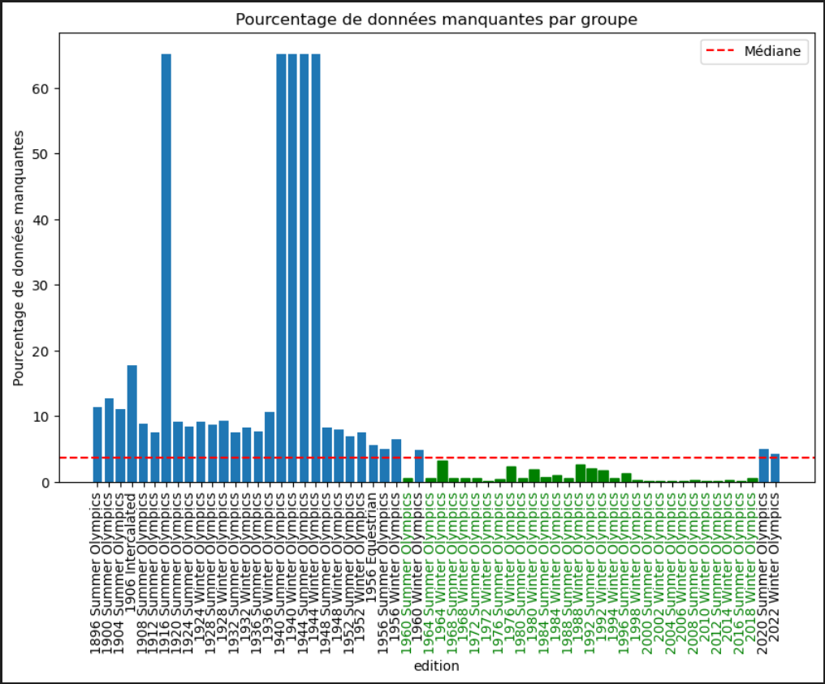
Sélection des Données

Slide 6

Data cleaning / choix modélisation
Doublons
Traitement NaN
Outliers
Réorganisation

Slide 7

Data cleaning / choix modélisation
1 fichier :
31 colonnes
148 000 lignes
< 1% de valeurs manquantes

Slide 8





Machine Learning : Sélection des données

Slide 9

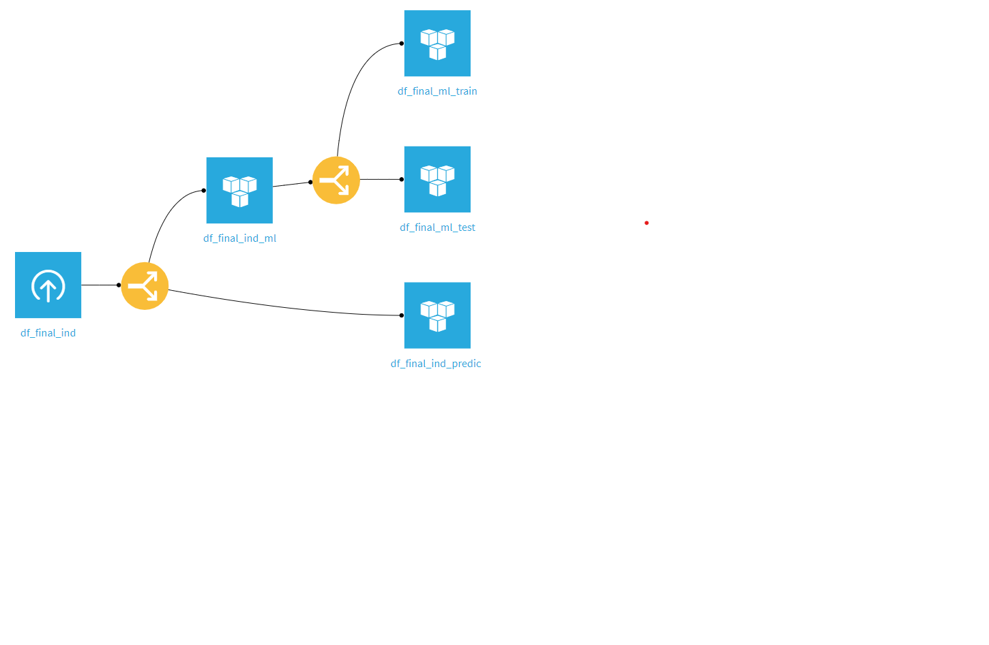
Machine Learning : Préparation des Datasets
Dataset d'entrainement (1960 - 2014)
Dataset de Test
(2016-2018)
Dataset pour machine learning
Dataset à prédire (2020-2022)
Dataset après traitement python

Slide 10

Machine Learning Performance des modèles
Accuracy > 0.80
Accuracy < 0.80
Précision maximale

Slide 11
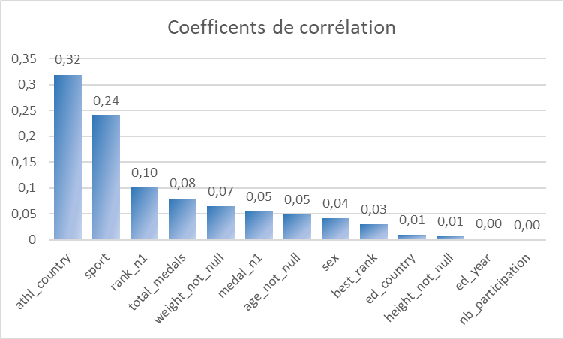
Machine Learning : choix du modèle
Résultats : Dataset TEST
 | ACCURACY | PRECISION
Logistic Regression | 0.843 | 0.237
Random Forest | 0.864 | 0.270
Gradient Boost | 0.892 | 0.325

Slide 12
Machine Learning : Amélioration modèle et prédictions
815 médailles prédites / 963 à attribuer (3 par épreuve)
Ajout d'une nouvelle règle à l'algorithme :
=> Par épreuve : sélection des 3 meilleurs probabilités d'avoir une médaille
=> prédiction = "médaille"
963
médailles 'OUI'
10 563
médailles 'NON'

Slide 13

Dashboarding
Dashboard externe destiné au Customer Persona
(créé par Mme EPPINGER.M)
Dashboard interne pour équipe DEV
(créé par M DURIG.S)
Notes:
S + M

Slide 14

Améliorations
Offrir la possibilité au client de saisir une liste d'athlète et d'afficher les probabilités de chaque athlète d'obtenir une médaille
Réalisable uniquement avec la version payante de DATAIKU
Ajouter au modèle les sports d'équipe
Grouper les épreuves en supprimant la notion d'athlètes et réfléchir aux bonnes agrégations pour les colonnes (min, max, moyenne, médiane....)
Ajouter au dataset le palmarès des athlètes : titres de championnat du monde, d'Europe....
Trouver les sites internet à scrapper
Trouver la méthode pour concaténer ces données avec le dataset actuel
Notes:
S + M

Slide 15


“L'important dans la vie ce n'est point le triomphe, mais le combat ; l'essentiel ce n'est pas d'avoir vaincu, mais de s'être bien battu.”
Pierre de Coubertin

